Slide 1
Министерство образования РМ Портфолио Буруковой Тамары Петровны, воспитателя ГПД МБОУ «Теньгушевская средняя общеобразовательная школа»
Дата рождения: 14.07.1964
Профессиональное образование: МГПИ им М.Е.Евсевьева, филологический факультет, специальность «Русский язык и литература», 1986 год. Диплом МВ №427424
Стаж педагогической работы : 31 год
Общий трудовой стаж: 32 год

Slide 2
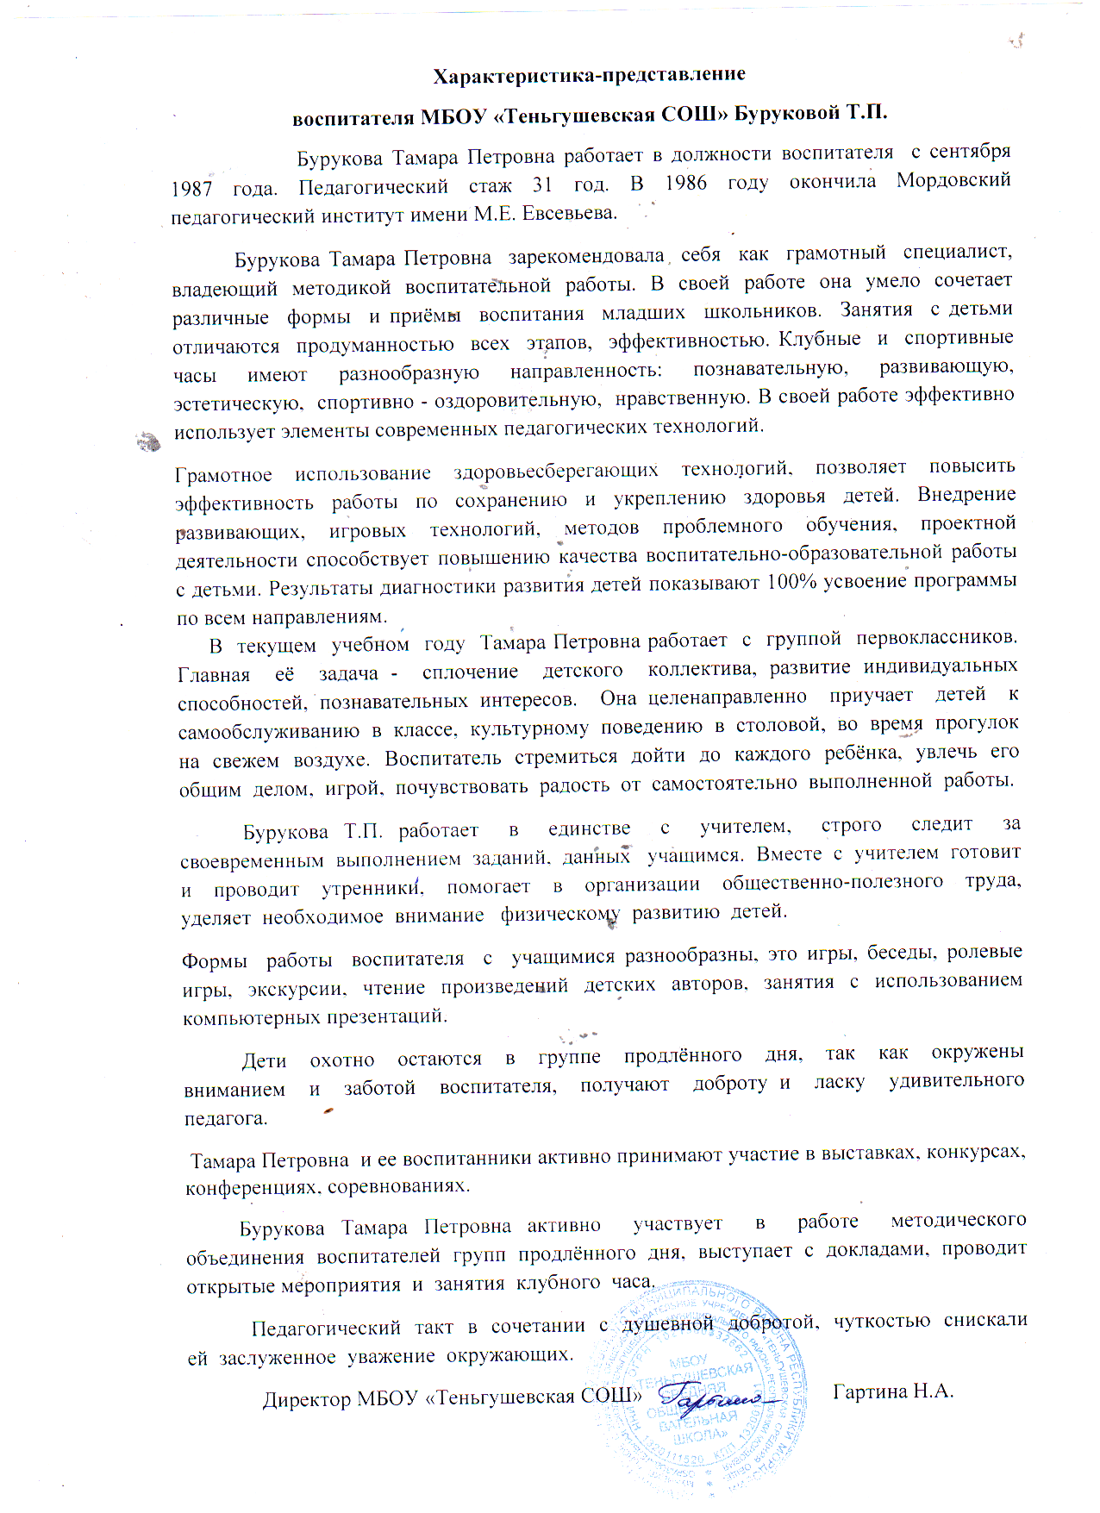
Характеристика - представление

Slide 3
Применение информационно-коммуникационных технологий

Slide 4
2. Наличие публикаций, включая интернет-публикации

Slide 5
3. Участие в инновационной (экспериментальной) деятельности

Slide 6
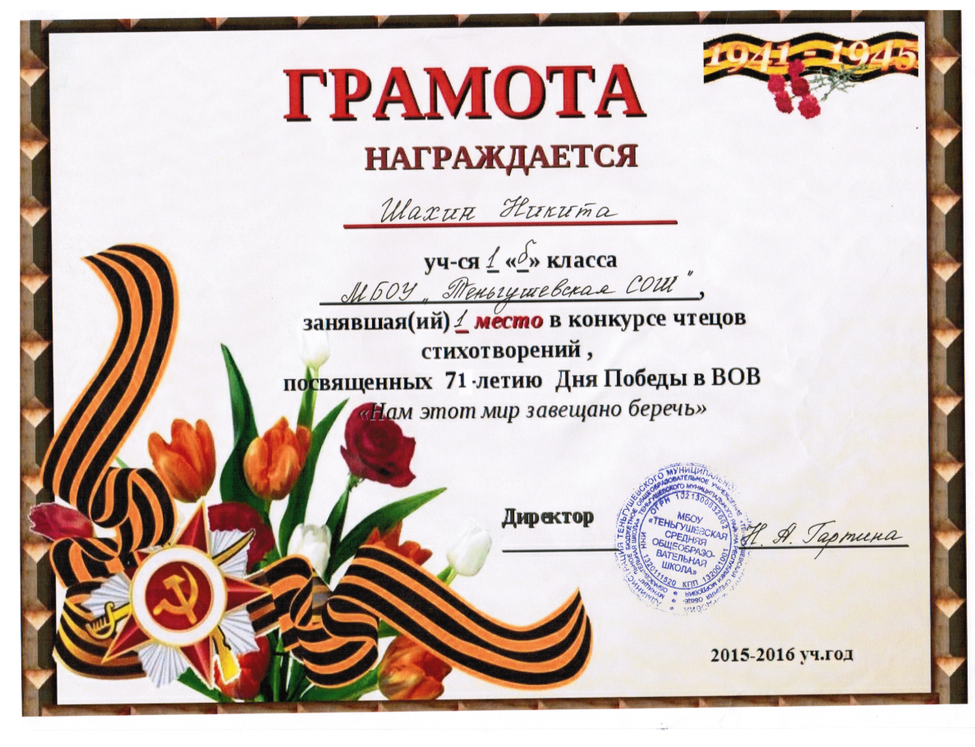
4. Результаты участия воспитанников в конкурсах,выставках,турнирах, соревнованиях,акциях,фестивалях.

Slide 7
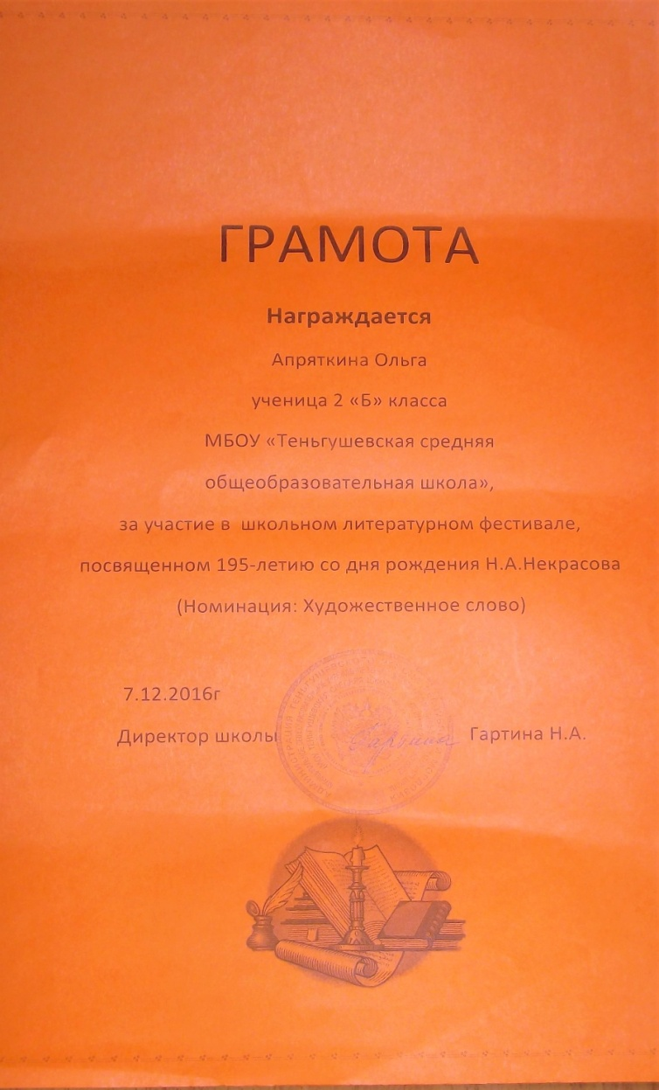
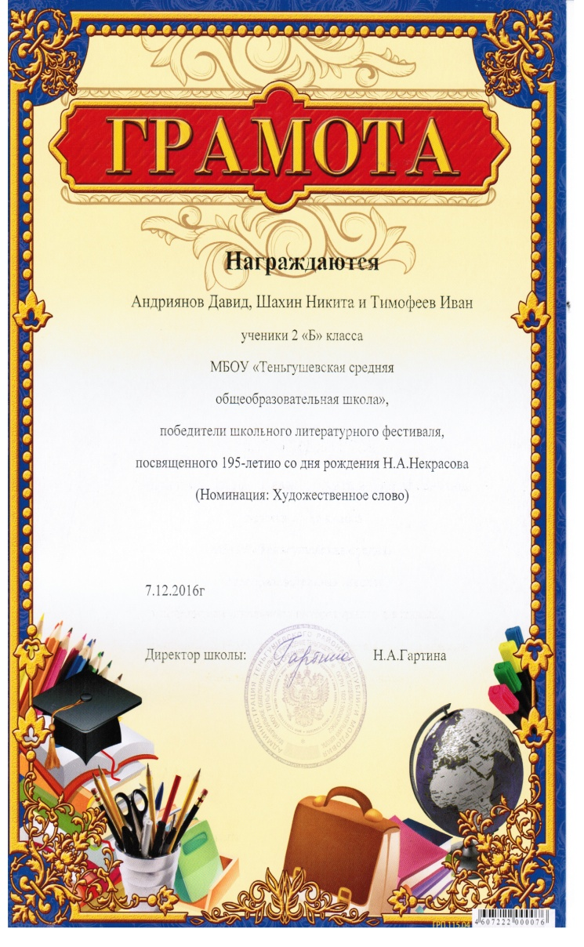
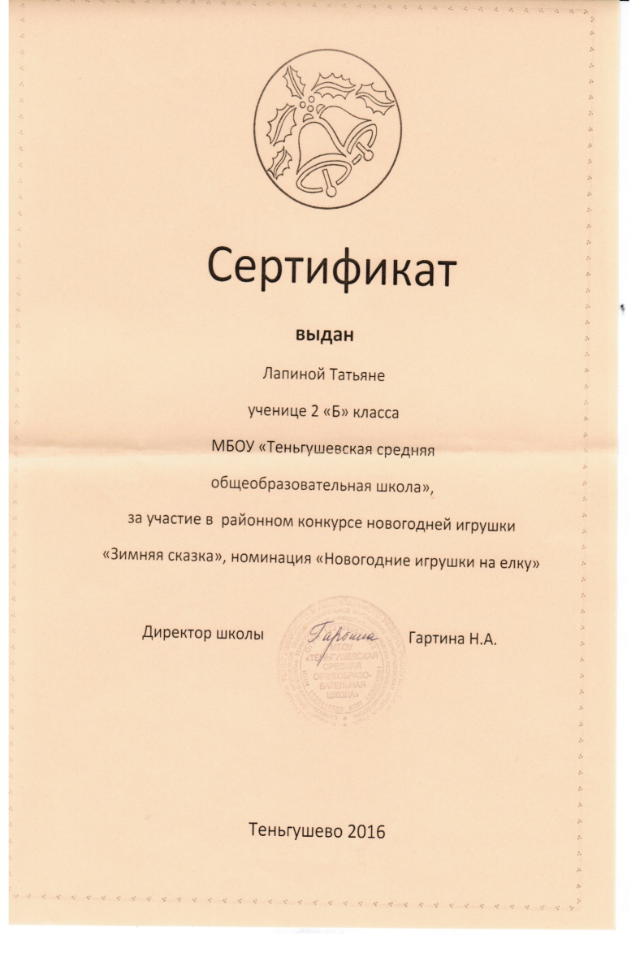

Slide 8
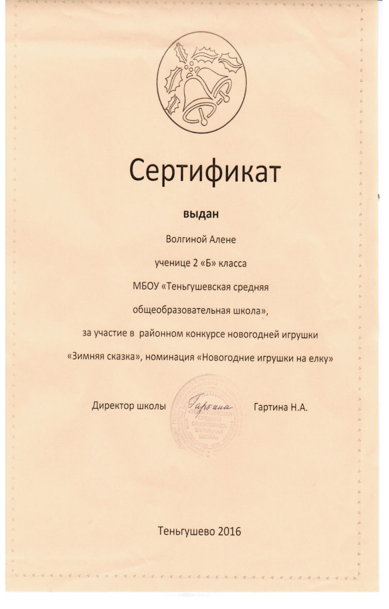

Slide 9
5. Наличие авторских программ , методических пособий

Slide 10
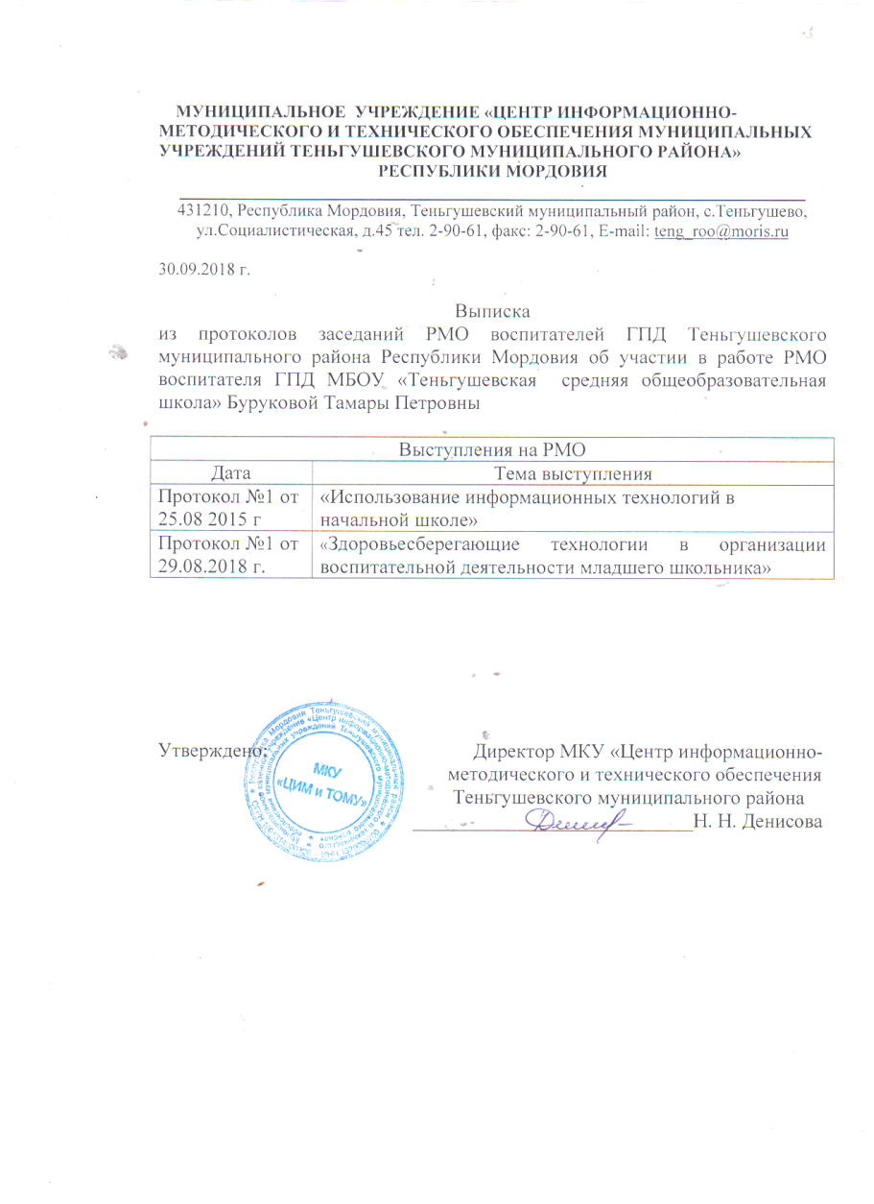
6. Выступления на научно-практических конференциях, педагогических чтениях, семинарах, секциях, методических объединениях

Slide 11
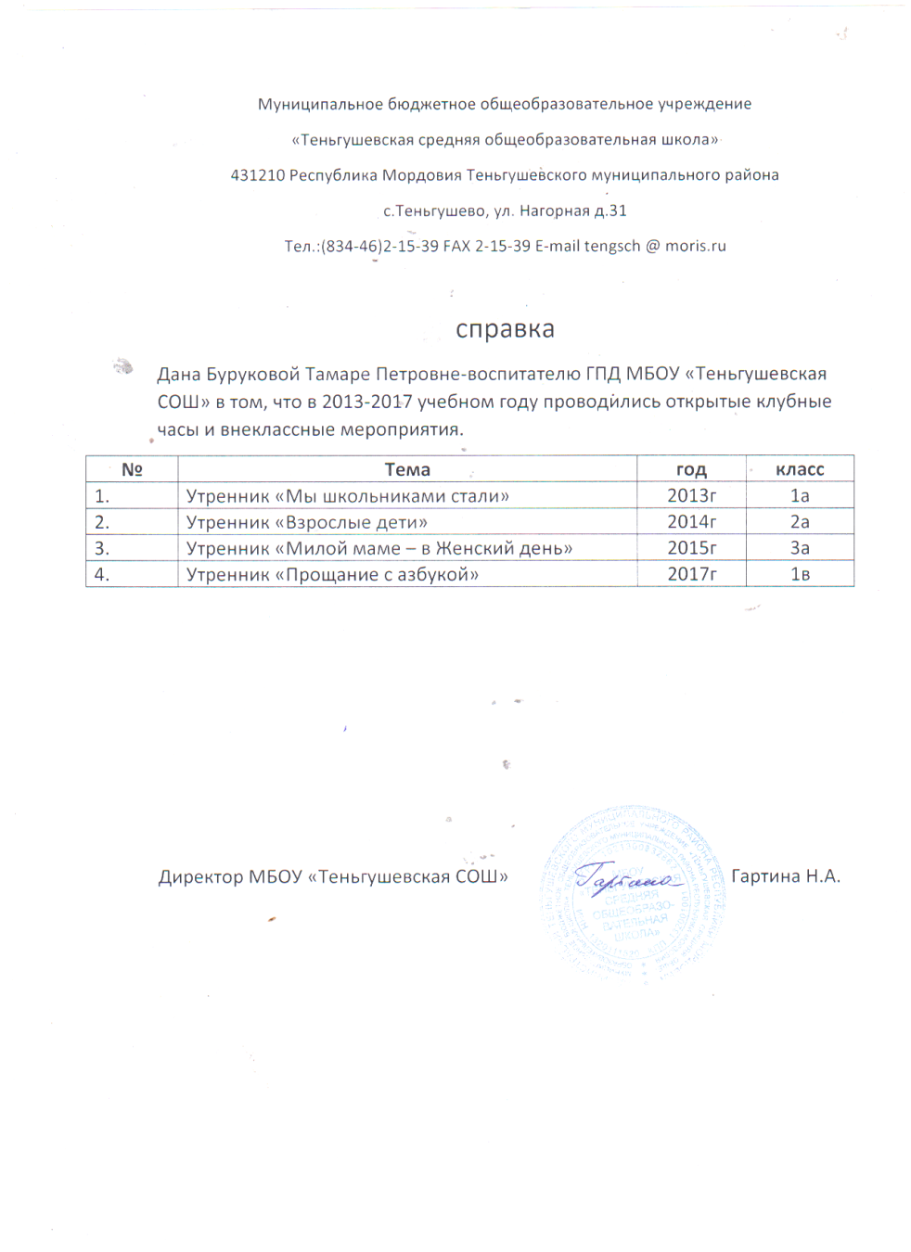

Slide 12
Общественно-педагогическая активность педагога: участие в экспертных комиссиях, апелляционных комиссиях, предметных комиссиях по проверке ОГЭ и ЕГЭ, в жюри конкурсов, депутатская деятельность и т.д.

Slide 13
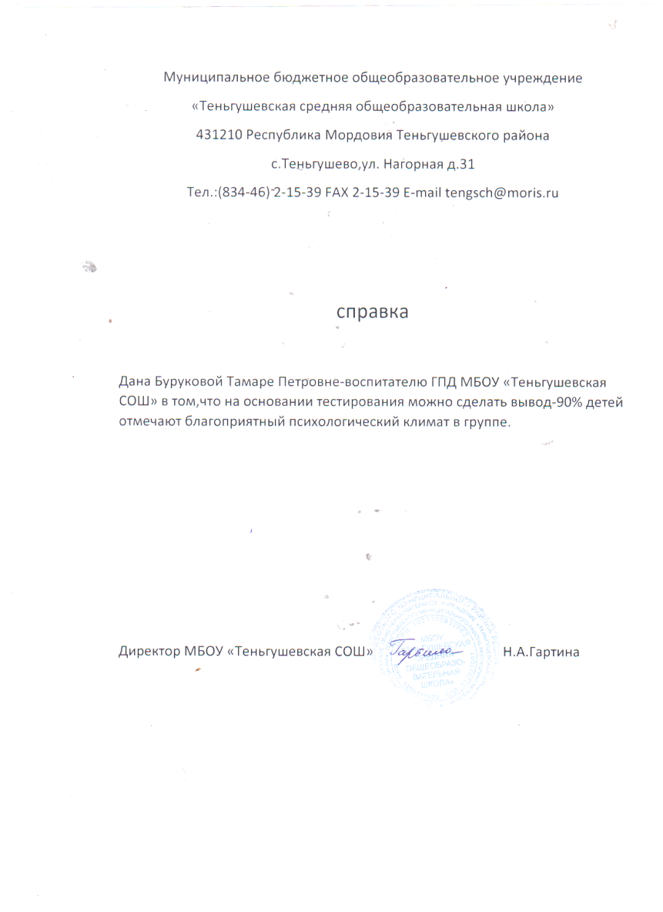
8. Создание комфортного психологического климата в группах

Slide 14
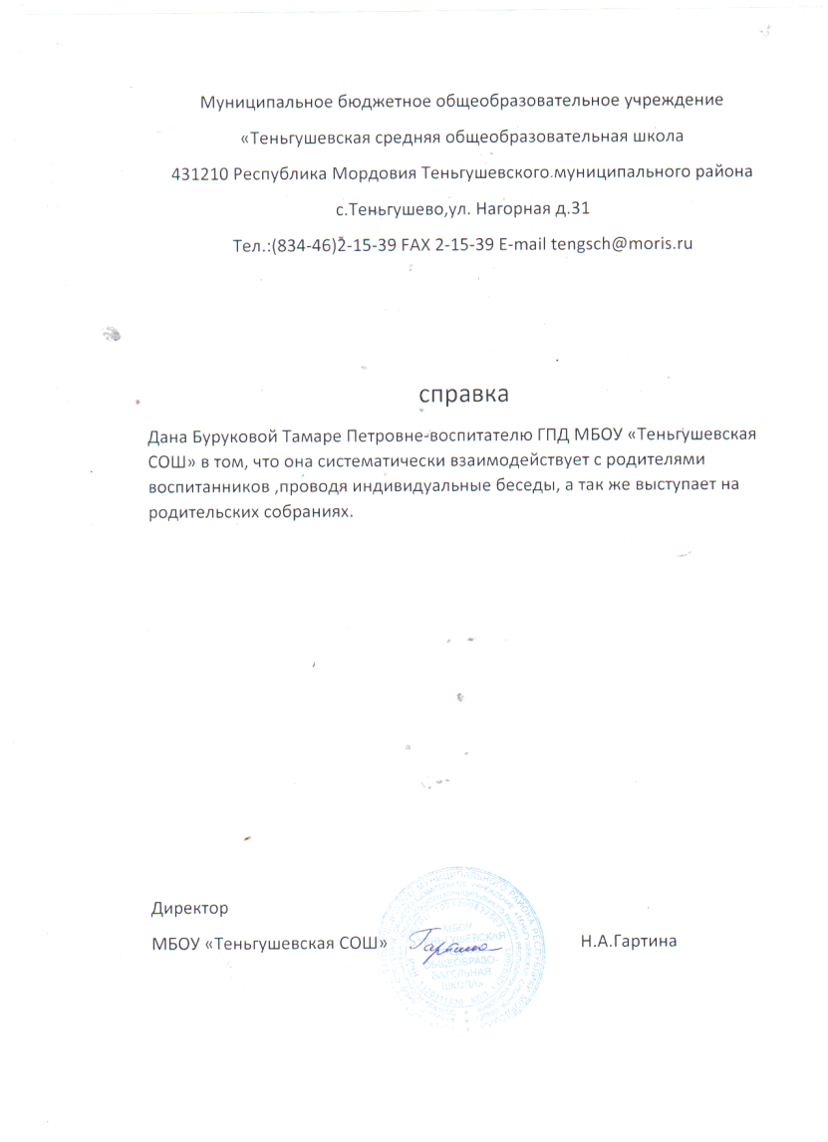
9. Взаимодействие с родителями

Slide 15
10. Взаимодействие с учителями предметниками

Slide 16
11. Активное применение здоровьесберегающих технологий

Slide 17
12. Участие педагога в профессиональных конкурсах

Slide 18
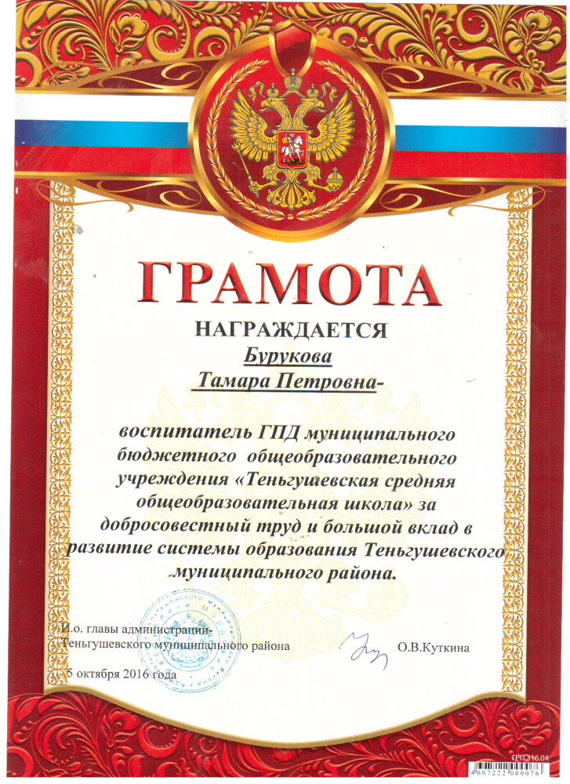
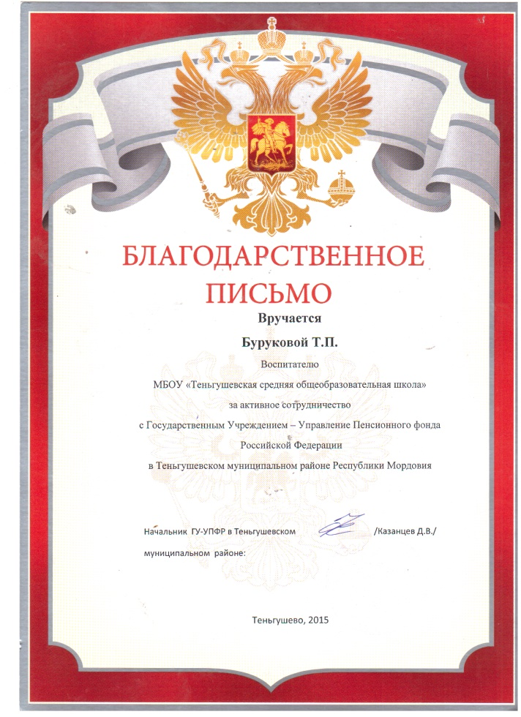
13. Награды и поощрения педагога в межаттестационный период

Slide 19
14. Повышение квалификации

